Slide 1
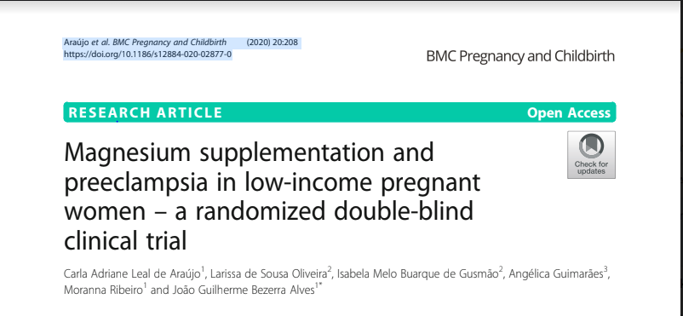
Düşük Gelirli Hamile Kadınlarda Magnezyum Takviyesi ve Preeklampsi
Randomize Çift Kör Kontrollü Çalışma
Dr. Selim KELEŞOĞLU
KTÜ Aile Hekimliği Anabilim Dalı
09.11.2022

Slide 2
GİRİŞ
Preeklampsi, gebeliklerin %2 ila %8'ini etkileyen ve her yıl dünya çapında 63.000 kadının ölümünden sorumlu olan, gebeliğe özgü bir hastalıktır.
Bu ölümlerin yaklaşık %25'i Latin Amerika'da meydana gelmektedir.
Eklampsi, özellikle gelişmemiş ve gelişmekte olan ülkelerde maternal morbidite ve mortalitenin başlıca nedenidir ve yoğun bakım ünitelerine yatırılmanın başlıca nedenlerinden biridir.

Slide 3
GİRİŞ
Preeklampsinin nedeni bilinmemektedir.
İlgili gen varyantları hakkında bazı kanıtlar vardır.
Ancak gelişmiş ve gelişmemiş ülkeler arasındaki farklı insidans oranları, çevre faktörlerinin önemli bir rolü olduğunu düşündürmektedir.

Slide 4
GİRİŞ
Beslenme faktörlerinin önemli bir rol oynadığı görülmektedir.
Besinler arasında C ve E vitamini, L-arginin, kalsiyum ve magnezyum preeklampsi tedavisinde farmakolojik olmayan müdahale olarak kullanılmıştır.
Sistematik bir gözden geçirme, hamilelik sırasında ölçülen daha yüksek toplam enerji ve daha düşük magnezyum ve kalsiyum alımının, hamileliğe bağlı hipertansiyon ile ilişkili olduğu sonucuna varmıştır ancak bu derleme sınırlı sayıda çalışmaya dayanmaktadır.

Slide 5
GİRİŞ
Magnezyum tahıllarda, yeşil sebzelerde ve tohumlarda bulunur, ancak düşük gelirli bölgelerde yetersiz magnezyum alımı yaygındır.
Kadınların hamilelikte günde 280 mg magnezyum tüketmeleri önerilir.
Hamilelikte magnezyum eksikliği olumsuz perinatal sonuçlarla ilişkilendirilmiştir.

Slide 6
GİRİŞ
1984'te Conradt, hamilelik sırasında oral magnezyum takviyesinin preeklampsi riskinin azalmasıyla ilişkili olduğunu bildirdi.
Li & Tian, ​​magnezyum glukonatın (3 g/gün), yüksek riskli kadınlarda gebelikten kaynaklanan hipertansiyonu etkili bir şekilde önleyebileceğini gösterdi.
D'Almeida ve arkadaşları Magnezyum oksit alan 50 hamile kadın üzerinde çalıştı ve bu grupta plasebo grubuna kıyasla istatistiksel olarak daha az preeklampsi gelişen katılımcı vardı.
Bununla birlikte, randomize kontrollü bir çalışma, Magnezyum aspartat alan 185 hamile kadın ile plasebo alan 189 hamile kadın arasında preeklampsi insidansında hiçbir fark bulamadı.
Tüm bunlara dayanarak, düşük gelirli hamile kadınlarda oral magnezyum takviyesinin preeklampsi insidansı üzerindeki etkisini doğrulamak için iyi tasarlanmış büyük, çift kör, randomize bir çalışma geliştirildi.

Slide 7
METOD
Çalışma tasarımı:
Bu randomize, çift kör, plasebo kontrollü deneme, hamile kadınlarda preeklampsi için oral magnezyum sitrat takviyesinin etkisini araştırdı.
Bu randomize klinik çalışma, oral magnezyum takviyesinin preeklampsi insidansını azaltabileceği hipotezini kontrol etmektedir.
Çalışma yaklaşık 20 hafta sürdü ve Kasım 2016 ile Ocak 2018 arasında gerçekleştirildi.
Bu çalışma, en son CONSORT açıklamasına uygun olarak yürütülmüştür.
Çalışma protokolü ClinicalTrials.gov'da (Identifier NCT02032186) kaydedildi.
Bu çalışma, 300 mg oral magnezyum sitrat uygulamasının ardından birleşik perinatal sonuçlarda (erken doğum, ölü doğum, yenidoğan ölümü veya gebelik yaşına göre küçük) bir azalma olup olmadığını belirlemeyi amaçlayan Brezilya MAGnesium çalışmasının bir parçasıdır.
Benzer yöntemler, Brezilya MAGnezyum çalışmasının bir parçası olarak yakın zamanda yayınlanan bir çalışmada da kullanıldı.

Slide 8
METOD
Katılımcılar:
Çalışma Instituto de Medicina Integral Prof. Fernando Figueira (IMIP), Recife, Brezilya'da yapıldı.
IMIP'de her yıl doğan bebek sayısı 5500 ile 6500 arasında değişmektedir. Düşük riskli doğum öncesi bakım kliniğine başvuran gebeler çalışmaya katılmaya davet edildi.
Dahil edilme kriterleri, Dünya Bankası'na göre, düşük gelirli, yani kişi başına yıllık 1025 ABD Doları veya daha az geliri olan, 18 ila 45 yaşları arasında, gebelik yaşı 12 ila 20 hafta arasında olan, tek bir gebelik olan ve şu anda Recife şehrinin sakinleri olan hamile kadınlardı.
Dışlama kriterleri, kronik hipertansiyon (sistolik kan basıncı ≥ 140 mmHg ve/veya diyastolik kan basıncı ≥ 90 mmHg) veya önceki preeklampsi, zihinsel veya nörolojik hastalık, kontrolsüz bilinen hipertiroidizm, bilinen herhangi bir aktif paratiroid hastalığı türü, kronik ishal hastalığı, serum kreatinin konsantrasyonu > 1,1 mg/dL, başlangıçta > 2,6 mg/dL magnezyum serum konsantrasyonu idi.
Magnezyum veya plaseboya başlamadan önce serum kreatinin ve magnezyum seviyeleri ölçüldü.

Slide 9
METOD
Randomizasyon ve müdahale:
Randomizasyon 1:1 oranında gerçekleştirildi.
Veri toplamaya katılmayan bir araştırmacı tarafından katılımcılara atanacak rastgele sayılar tablosu hazırlanmıştır.
Bu sayılar Rastgele Tahsis Yazılımı 2.0 kullanılarak oluşturulmuştur.
Mühürlü ve opak zarflar kullanılarak tahsisin gizlenmesi garanti edilmiştir.
Randomizasyon kodu ancak katılımcılar tüm temel ölçümleri tamamladıktan sonra yayınlandı.

Slide 10
METOD
Katılımcılar, hem renk hem de şekil olarak aynı olan 300 mg magnezyum sitrat kapsülü veya günlük bir plasebo kapsülü aldı.
Tüm kapsüller IMIP'in Eczacılık Departmanı tarafından üretildi ve paketler sıralı sayılarla sağlandı.
Kod kırma zarfları, Farmakoloji Departmanı tarafından sağlandı, ancak araştırma ekibi için mevcut değildi.
Aylık veya iki haftada bir yapılan rutin doğum öncesi ziyaret sırasında olumsuz olaylar, uyum ve klinik etkileşimler araştırma ekibi tarafından kontrol edildi.
Müdahale uyumu, öngörülen dozun en az %80'inin alınması olarak tanımlandı.
Kapsüllerin alınması veya IMIP'de doğum öncesi bakımın iptal edilmesi nedeniyle semptomlar veya klinik sinyaller olması durumunda katılımcılar çalışmadan çıkarıldı IMIP'de doğum yapmamış hamile kadınlar da dışlandı.

Slide 11
METOD
Çıktılar:
Birincil sonuç, 20. gebelik haftasından sonra ortaya çıkan preeklampsinin (hipertansiyon ve proteinüri) varlığıydı.
Kan basıncı, eğitimli bir araştırma görevlisi tarafından cıvalı bir tansiyon aleti kullanılarak ve Korotkoff sesleri hamile kadınlar oturma pozisyonunda ve uygun bir manşet boyutunda oskülte edilerek ölçüldü.
Gebelik arteriyel hipertansiyonu, aralarında 5 dakikalık bir aralıkla elde edilen iki ölçümün ortalamasına dayalı olarak sistolik kan basıncı ≥ 140 mmHg veya diyastolik kan basıncı ≥ 90 mmHg olarak tanımlandı.

Slide 12
METOD
Proteinüri 24 saatlik idrar koleksiyonlarında belirlendi. > 300 mg/24 saat veya proteinüri/kreatininüri oranı ≥ 0.3 olan izole bir idrar örneğinde kabul edildi.
Bu önlemler tüm doğum öncesi bakım sırasında rutin olarak uygulandı.
Hipertansiyon ilişkili baş ağrısı, görme bulanıklığı, karın ağrısı veya bozulmuş laboratuvar testleri, trombositopeni <100.000/mm3, hepatik enzim yüksekliği (bazalin iki katı), böbrek yetmezliği (> 1.1 mg/dL veya başlangıç ​​değerinin iki katı) veya pulmoner ödem ve baş ağrısı, skotomlar veya konvülsiyonlar gibi görme veya beyin bozuklukları varlığına bağlı olarak proteinüri yokluğunda da preeklampsi tanısı düşünüldü.
İkincil sonuçlar eklampsi ve oral magnezyum yan etkileriydi.

Slide 13
METOD
Tüm katılımcılara veri gizliliği ve çalışmadan çekilme kapasiteleri hakkında bilgi verildi.
Çalışma koordinatörü (JGA), katılımcının mahremiyet hakkı ilkesini onaylar ve destekler; Verilerin bilimsel dergilerde veya bilimsel toplantılarda sunulması sırasında hamile kadınların anonimliği garanti edilir; Bu araştırma sonucunda elde edilen bireysel denek klinik bilgileri gizli olarak kabul edilir.
Tüm katılımcılar yazılı bilgilendirilmiş onam verdi.
Çalışma, Instituto de Medicina Integral Prof. Fernando Figueira Araştırma Etik Kurulu tarafından onaylandı (belge numarası 4033-14, CAAE 27026114.4.000.5201) ve ClinicaTrials.gov'a (NCT 02032186) kaydedildi.

Slide 14
METOD
Veri analizi:
Örnek boyutu hesaplaması, plaseboya kıyasla magnezyum grubunda preeklampside %60 oranında orantılı bir azalma olduğu varsayılarak yapılmıştır.
0,8'lik bir güç ve 0,05'lik bir alfa ve 1:1 tahsis oranı kabul edildi.
Plasebo grubunda preeklampsi prevalansının %19 olduğunu varsaydık (IMIP'den alınan pilot verilere dayanarak).
%20'lik bir geri çekilme oranı için yapılan ayarlamalarla, her grupta en az 150 kadın gerekliydi.
İstatistiksel analiz için Stata versiyon 12.1 kullanıldı.
Uygun olduğunda kategorik değişkenler için ki-kare testi ve sürekli değişkenler için student t testi kullanıldı.
Müdahalenin sonuçlar üzerindeki etkisi, %95 güven aralığı ile düzeltilmiş olasılık oranı olarak rapor edildi.
Bir p değeri <0.05, istatistiksel olarak anlamlı olarak yorumlandı.
Tedavi amaçlı analiz yapıldı.

Slide 15
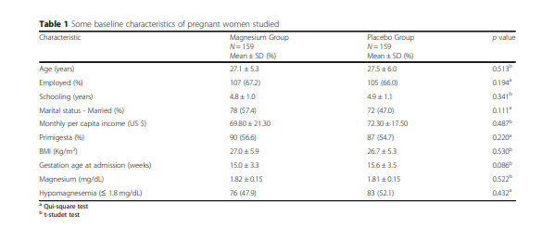

Slide 16
BULGULAR
Dahil etme kriterlerine göre toplam 416 gebe tarandı ve 318'i çalışmaya alındı; 159 hamile kadın Mg++ grubuna (günde 300 mg) ve 159 hamile kadın plaseboya atandı.
Yirmi sekiz hamile kadın takipten çıkarıldı (magnezyum grubunda 16 ve kontrol grubunda 12), ancak tedavi amaçlı analize 318 katılımcı dahil edildi.
Gruplar, yaş, istihdam, eğitim yılı, medeni durum, kişi başına düşen gelir, parite, vücut kitle indeksi, kabuldeki gebelik yaşı ve serum magnezyum düzeyi açısından önemli farklılıklar göstermedi.
Magnezyum ve plasebo olmak üzere iki grup arasında fark olmadığı için regresyon analizi yapılmadı.

Slide 17
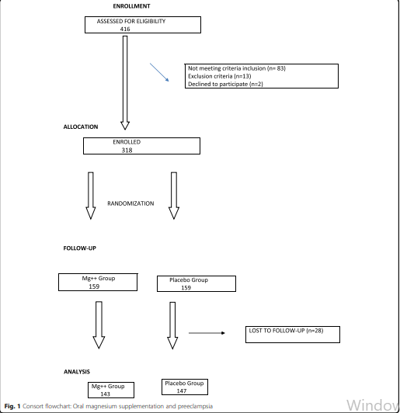

Slide 18
BULGULAR
Gebelerin 55/290'ında (%18,9) preeklampsi gelişti; magnezyum grubunda 26/143 (%18.1) ve kontrol grubunda 29/147 (%19.7); p = 0.737.
Preeklampsili tüm gebe kadınlarda proteinüri vardı.

Slide 19
BULGULAR
Plasebo grubundan bir hastada trombositopeni vardı.
Hiçbir hastada hepatik enzim yüksekliği, böbrek yetmezliği veya pulmoner ödem yoktu.
Böbrek veya karaciğer fonksiyon bozukluğu gözlenmedi.
Hiçbir eklampsi vakası kaydedilmedi.
Üç hamile kadın gastrointestinal yan etkiler (bulantı ve ishal) gösterdi; Magnezyum grubunda 1 ve plasebo grubunda 2.

Slide 20
TARTIŞMA
Magnezyum grubu ve kontrol grubu arasında preeklampsi insidans oranında anlamlı bir fark gözlemlenmedi.
Preeklampsiyi önlemek için oral magnezyum takviyesinin etkisini değerlendirmek için sadece birkaç çalışma yapılmıştır.
Sonuç azalan magnezyum alımları ile hipertansif gebelik bozuklukları arasında anlamlı olmayan bir korelasyon tanımlayan yakın tarihli bir meta-analiz ile uyumludur.
Bulgu yüksek riskli 374 gebe kadın popülasyonunda preeklampsi insidansını araştıran ve oral magnezyum destekli grubun %17.3'ünde ve plasebo grubunda %18,5'inde preeklampsi saptayan başka bir çift kör klinik çalışmayla da benzerdir ve bu fark anlamlı değildir.

Slide 21
TARTIŞMA
Buna karşılık Dalmeida ve ark. plasebo, magnezyum veya çuha çiçeği ve balık yağı karışımı alan 50 kadından oluşan üç gruba ayrılan 150 hamile kadında preeklampsinin önlenmesini araştırdı; Magnezyum grubunda preeklampsi insidansı önemli ölçüde azaldı.
Ancak bu çalışmanın küçük bir örneklem büyüklüğü sınırlaması vardır.
Düşük riskli hamile kadınlar incelendi ve ilginç bir şekilde Bullarbo ve ark. sadece hipertansiyon bozuklukları geliştirme risk faktörleri olan hamile kadınların ekstra magnezyum alımından yararlanabileceğini buldu.

Slide 22
TARTIŞMA
Sistematik bir inceleme sadece 3 deneme buldu ve hepsinin kalitesi genel olarak düşük ila orta kalitedeydi ve magnezyum destekli ve kontrol grupları arasında preeklampsi oranında anlamlı bir fark gözlenmedi (RR 0.87; %95 GA 0.58 ila 1.32; üç deneme, 1042) kadın).
Magnezyum takviyesi ile gebeliğin neden olduğu hipertansiyon sonucu için fayda gösteren iki çalışma (Angola 1992 ve Çin 1997), sırasıyla 150 ve 102 katılımcıdan oluşan küçük örneklem boyutlarındaydı ve gruplar arasında bir fark göstermeyen 4476 kadının Güney Afrika 2007 denemesinden daha düşük kalitede olduğuna karar verildi.

Slide 23
TARTIŞMA
Çalışmamız yüksek preeklampsi insidansı (%18.9) gösterdi.
Bölgemiz diğer bölgelere göre yüksek preeklampsi prevalansına sahiptir.
Ortamımızdaki önceki bir çalışma, gebelikteki hipertansif bozuklukların insidans oranını %19,3 olarak belirlemiştir.
Bu yüksek insidans, magnezyum eksikliği ile açıklanabilir, ancak oral magnezyum takviyesi ile çalışmamız bu hipotezi desteklemedi.
Brezilya'da beş farklı merkezde 1165 nullipar sağlıklı hamile kadınla yapılan yakın tarihli bir çalışmada, preeklampsi insidansı %7,5 bulundu.
Bu çalışma, farklı sosyo-ekonomik koşullara sahip merkezleri içermektedir.

Slide 24
TARTIŞMA
Çalışmamızdaki tüm katılımcıların geliri düşüktü ve magnezyum serum seviyesi minimum normallik sınırında (1.8 mg/dl) ve katılımcıların yaklaşık yarısında hipomagnezemi vardı.
Bu, incelenen popülasyonumuzun yetersiz beslenme riski altında olduğunu ve sonuçlarımızın genelleştirilemeyeceğini gösteriyor gibi görünüyor.
Bununla birlikte, çoğu magnezyum hücre içinde mevcut olduğu için magnezyum eksikliği prevalansını hafife alabilecek serum magnezyum seviyelerini ölçtük.

Slide 25
TARTIŞMA
Ayrıca, Ismail ve arkadaşlarına göre, normomagnezemi magnezyum eksikliğini dışlamaz çünkü tüm magnezyumun sadece %1'i kanda ölçülebilir ve kan seviyeleri sadece eksiklik çok ciddi olduğunda düşer.
Burada kullanılan 300 mg günlük magnezyum sitrat dozu, hamilelikte önerilene yaklaşmıştır.
Magnezyum eksikliği, olumsuz perinatal sonuçlar için artan bir riskle ilişkilendirilmiş olsa da, hamilelik sırasında diyet magnezyum takviyesinin faydalı olduğunu göstermek için yeterli yüksek kaliteli kanıt yoktur.

Slide 26
TARTIŞMA
Çalışmanın güçlü ve kısıtlı yönleri vardır.
CONSORT yönergeleri izlenerek çift kör, randomize bir klinik çalışma yürütüldü.
Müdahale dikkatli bir şekilde planlandı ve uygulandı ve 15. gebelik haftası civarında başladı.
Bir sınırlama olarak, hesaplanan örnek boyutu yalnızca büyük bir etki saptayabilir ve müdahaleden sonra serum magnezyum düzeyi belirlenmedi.
Ancak katılımcılar tarafından magnezyum alımı gerçekleştirilmiştir.
Ayrıca sadece düşük gelirli gebeleri incelendi ve sonuçlar genellenemez.

Slide 27
SONUÇ
Hamilelik sırasında oral magnezyum takviyesi güvenli, uygulanabilir ve ucuz gibi görünmektedir, ancak düşük gelirli ve düşük riskli hamile kadınlarda preeklampsinin önlenmesinde henüz etkili olduğu kanıtlanmamıştır.
İlginç bir şekilde, incelenen çok sayıda hamile kadında hipomagnezemi vardı, ancak oral magnezyum takviyesi bu kadınlarda preeklampsinin önlenmesine katkıda bulunmamış gibi görünüyor.
Daha ileri çalışmalara ihtiyaç vardır.

